Slide 1
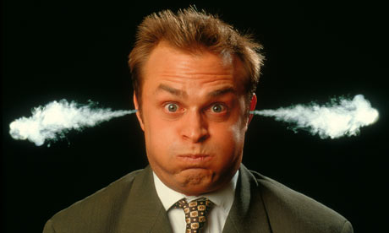

Slide 2


Slide 3


Slide 4
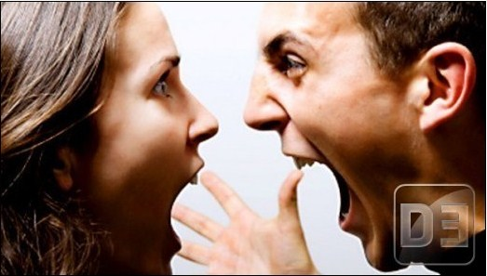

Slide 5

ГНІВ
Урок 8. Чи доречний гнів батьків у процесі виховання?
Notes:
Що обєднуючого ви помітили у наведених мною ситуаціях та ситуаціях показаних у ролику? Яке відчуття? (1)
Правильно це гнів (1_1)
І зараз ми розглянемо 8-ий урок з посібника. (1_2) а саме чи доречний гнів у батьківському вихованні?

Slide 6
Інтуїтивні
внутрішні знання, що ґрунтуються на досвіді. Часто не можемо сказати звідки ми це знаємо, але знаємо напевно. Ми впевнені в цих знаннях, навіть якщо інші не згодні.
Емоційні
ми майже переконані в цьому, але не можемо дати цьому логічного пояснення.
Імпульси
слова або дії, що спричиняють реакцію і які важко контролюються.
Що Є ГНІВ?
Notes:
Що ж таке гнів? (2)
Гнів, як правило, виникає у відповідь на ситуацію яку не дуже хочеться приймати або визнавати (2_1) (реакції і напрямки прояву можуть бути різними).
Людина в стані гніву намагається повернути контроль над ситуацією використовуючи тиск. (2_2)
Практично завжди – гнів це ознака стресу (2_3), що його переживає людина
Це означає, що людина знаходиться під дією біохімії свого тіла (2_4) і , так би мовити, в “неадекваті”

Slide 7


Slide 8
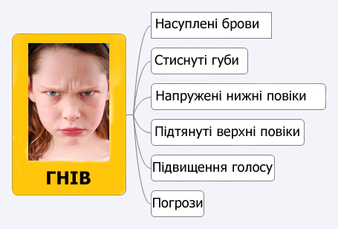
Які ознаки ГНІВУ?
Notes:
Розглянемо як ж ш виявити гнів, розпізнати? Які його ознаки?
(ви мали тільки що їх перед собою)

Slide 9
Робота в групах. Обговоріть…
заблокувати мислення батьків і позбавити логіки;
спотворити здатність батьків правильно сприймати дійсність;
передатись дітям і онукам.
Як ГНІВ може бути поганим?

Slide 10
Робота в групах. Обговоріть…
замінити біль, страх, розчарування і безпорадність;
стримати людину, котра порушує ваш особистий простір;
бути сигналом до необхідності змін;
готувати батьків до змін
Як ГНІВ може бути корисним?

Slide 11
Як ГНІВ може завадити вихованню дисципліни?
Виховання дисципліни
Намір | Підготувати до більш відповідальної поведінки у майбутньому
Мета | Майбутня поведінка
Емоції батьків | Любляче піклування
Результат у дітей | Повага і відповідальність

Slide 12


Slide 13
Проявляти
(випуск гніву назовні через слова, жести дії)
наслідки
ранимо людей, яких любимо;
сердимось все більше і частіше, наносячи рани вербально і фізично;
пригальмовуємо власну зрілість;
руйнуємо майбутні стосунки;
руйнуємо власне тіло.
Що ми можемо робити з ГНІВОМ?

Slide 14


Slide 15
Проявляти (випуск гніву назовні через слова, жести дії)
Приховувати
(“Ковтання гніву” – свідоме стримування і замовчування)
наслідки
віддалення від людей, яких любимо;
з часом все важче вгамовувати гнів, тому що до невгамовного додається новий гнів;
емоційна загальмованість;
зниження відвертості і відкритості у стосунках з дітьми;
руйнування власного організму.
Що ми можемо робити з ГНІВОМ?

Slide 16
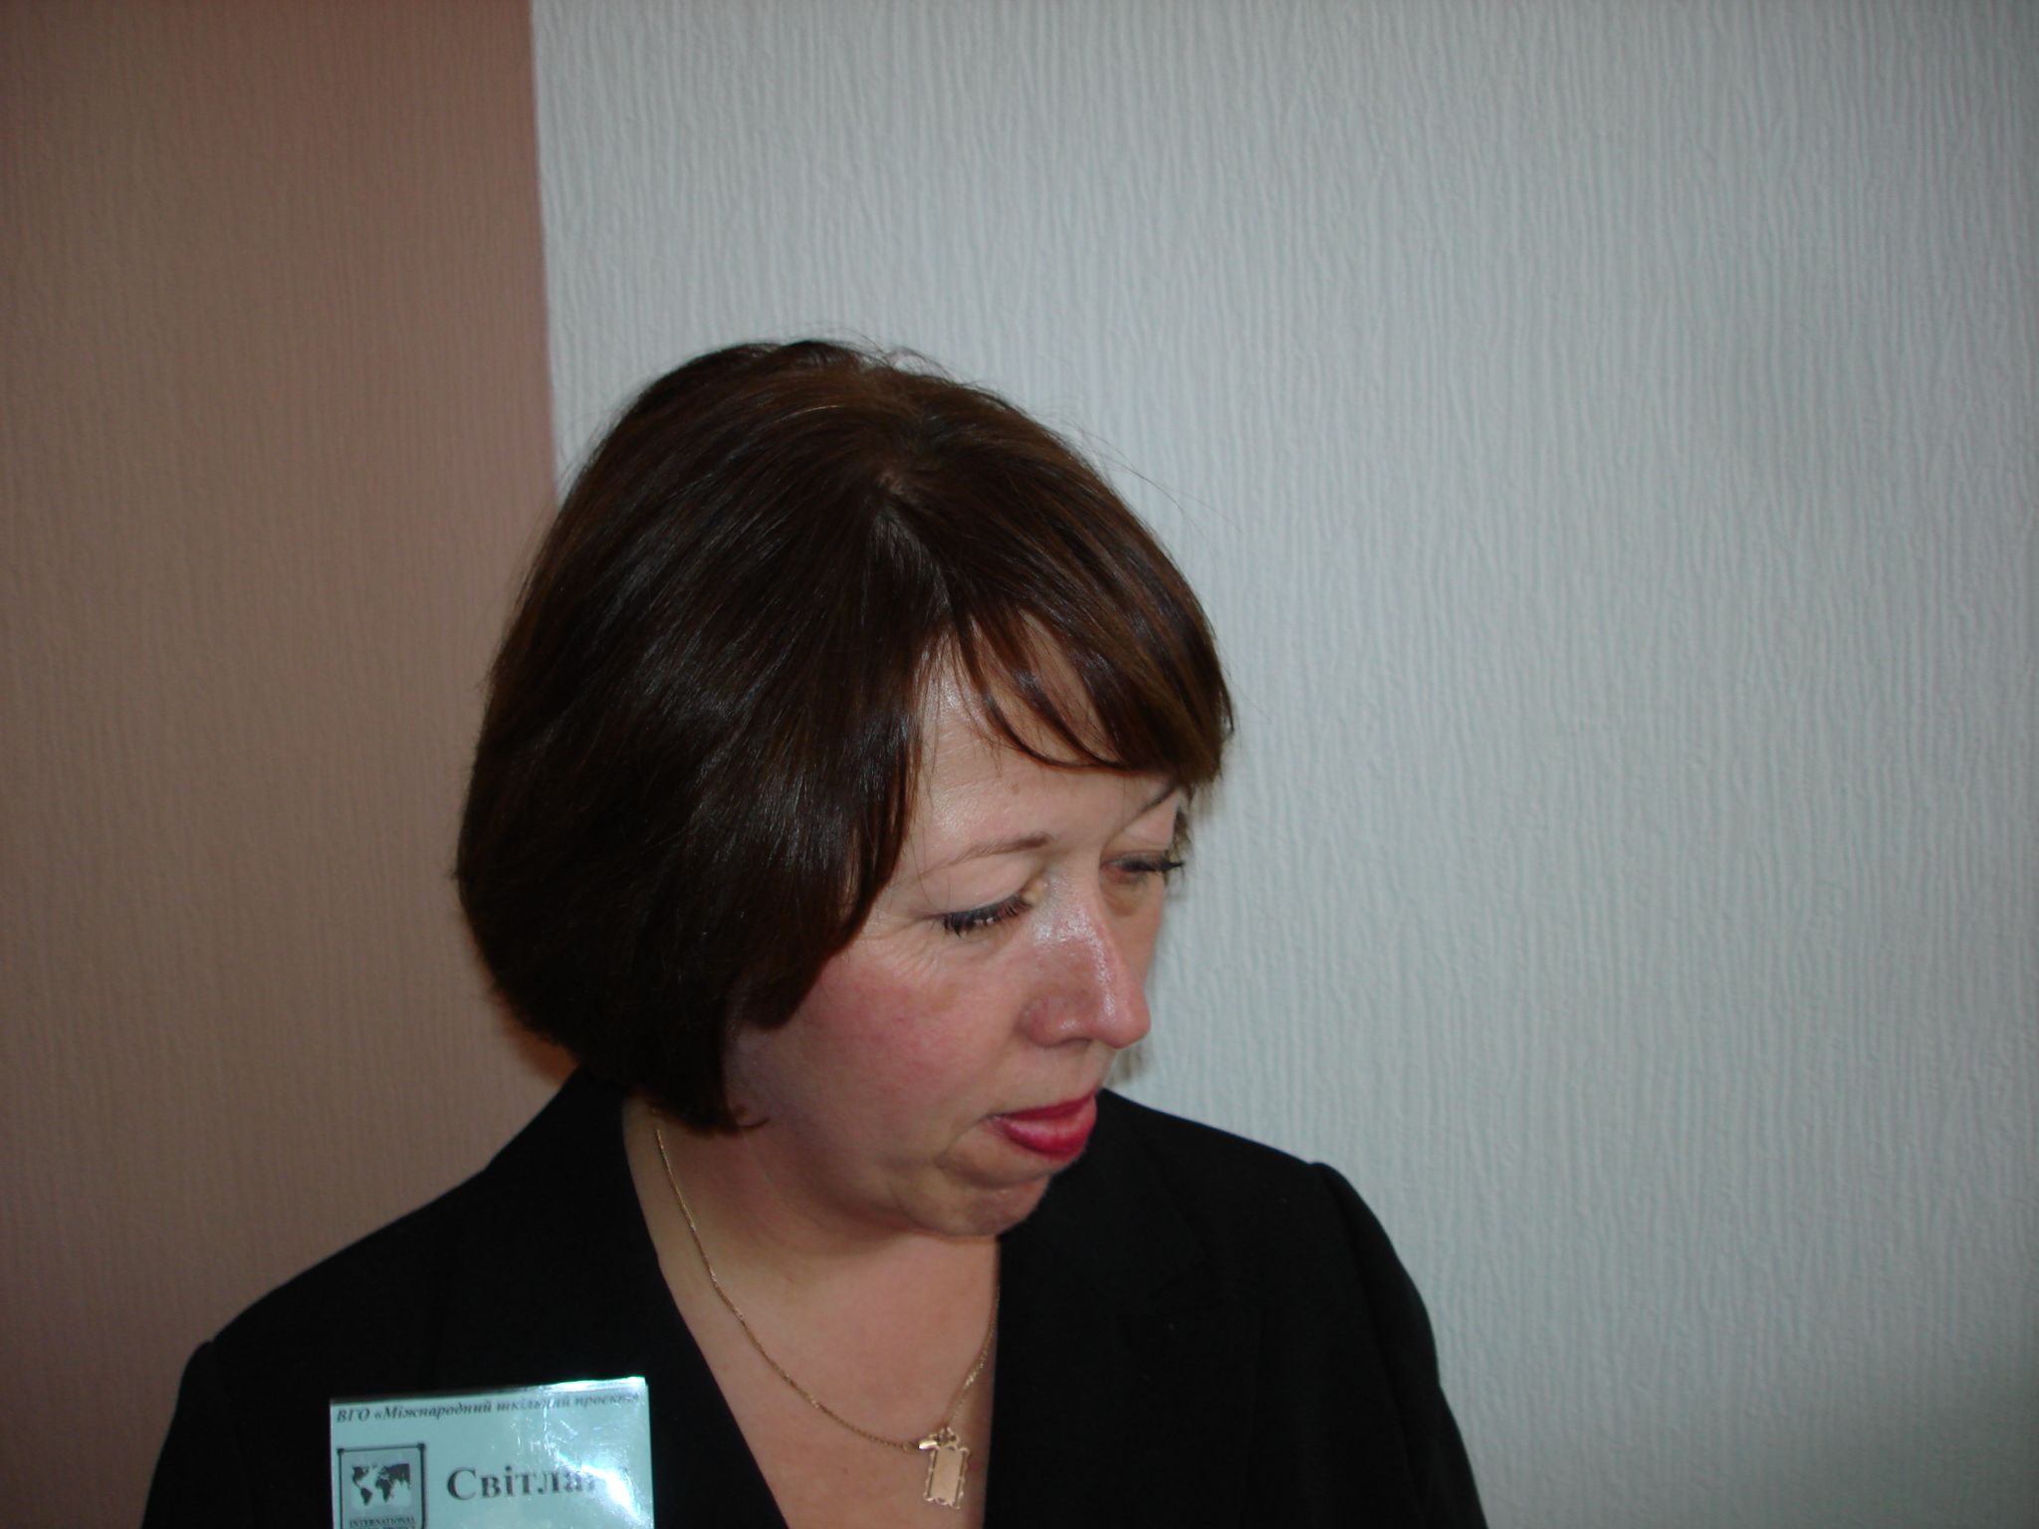
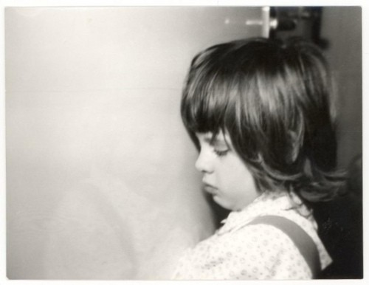

Slide 17
Проявляти (випуск гніву назовні через слова, жести дії)
Приховувати (“Ковтання гніву” – свідоме стримування і замовчування)
Придушувати
(Заперечення присутності гніву в інших і собі)
наслідки
не усвідомлюємо гнів;
втрачаємо своє справжнє «Я»;
обмежуємо стосунки з людьми, які не сприймають наші думки;
боїмося бути відкритими;
руйнуємо власне тіло.
Що ми можемо робити з ГНІВОМ?

Slide 18
Проявляти (випуск гніву назовні через слова, жести дії)
Приховувати (“Ковтання гніву” – свідоме стримування і замовчування)
Придушувати (Заперечення присутності гніву в інших і собі)
Визнання
(Розповідь значимій для вас людині про гнів та причини його виникнення)
перепони
ми маємо визнати, що ми не досконалі;
стримуємо імпульсивні реакції;
стримуємо потребу визнавати гнів, який ми вже визнавали до цього;
необхідність виявляти співчуття…
Що ми можемо робити з ГНІВОМ?

Slide 19

Як Ви справляєтесь з ГНІВОМ?
Визначте способи контролю над гнівом

Slide 20
5 кроків подолання обгрунтованого гніву
Свідомо зізнайтеся собі, що ви розгнівалися.
Утримайтеся від негативної реакції.
Визначте причину гніву й зосередьтеся на ній.
Проаналізуйте можливі варіанти своєї реакції
Вчиніть конструктивно
Що ми можемо робити з ГНІВОМ?

Slide 21

Проявляти (випуск гніву назовні через слова, жести дії)
Приховувати (“Ковтання гніву” – свідоме стримування і замовчування)
Придушувати (Заперечення присутності гніву в інших і собі)
Визнання (Розповідь значимій для вас людині про гнів та причини виникнення)
Звільнення
(дозвіл виходу гніву
без наміру помститися)
Що ми можемо робити з ГНІВОМ?

Slide 22
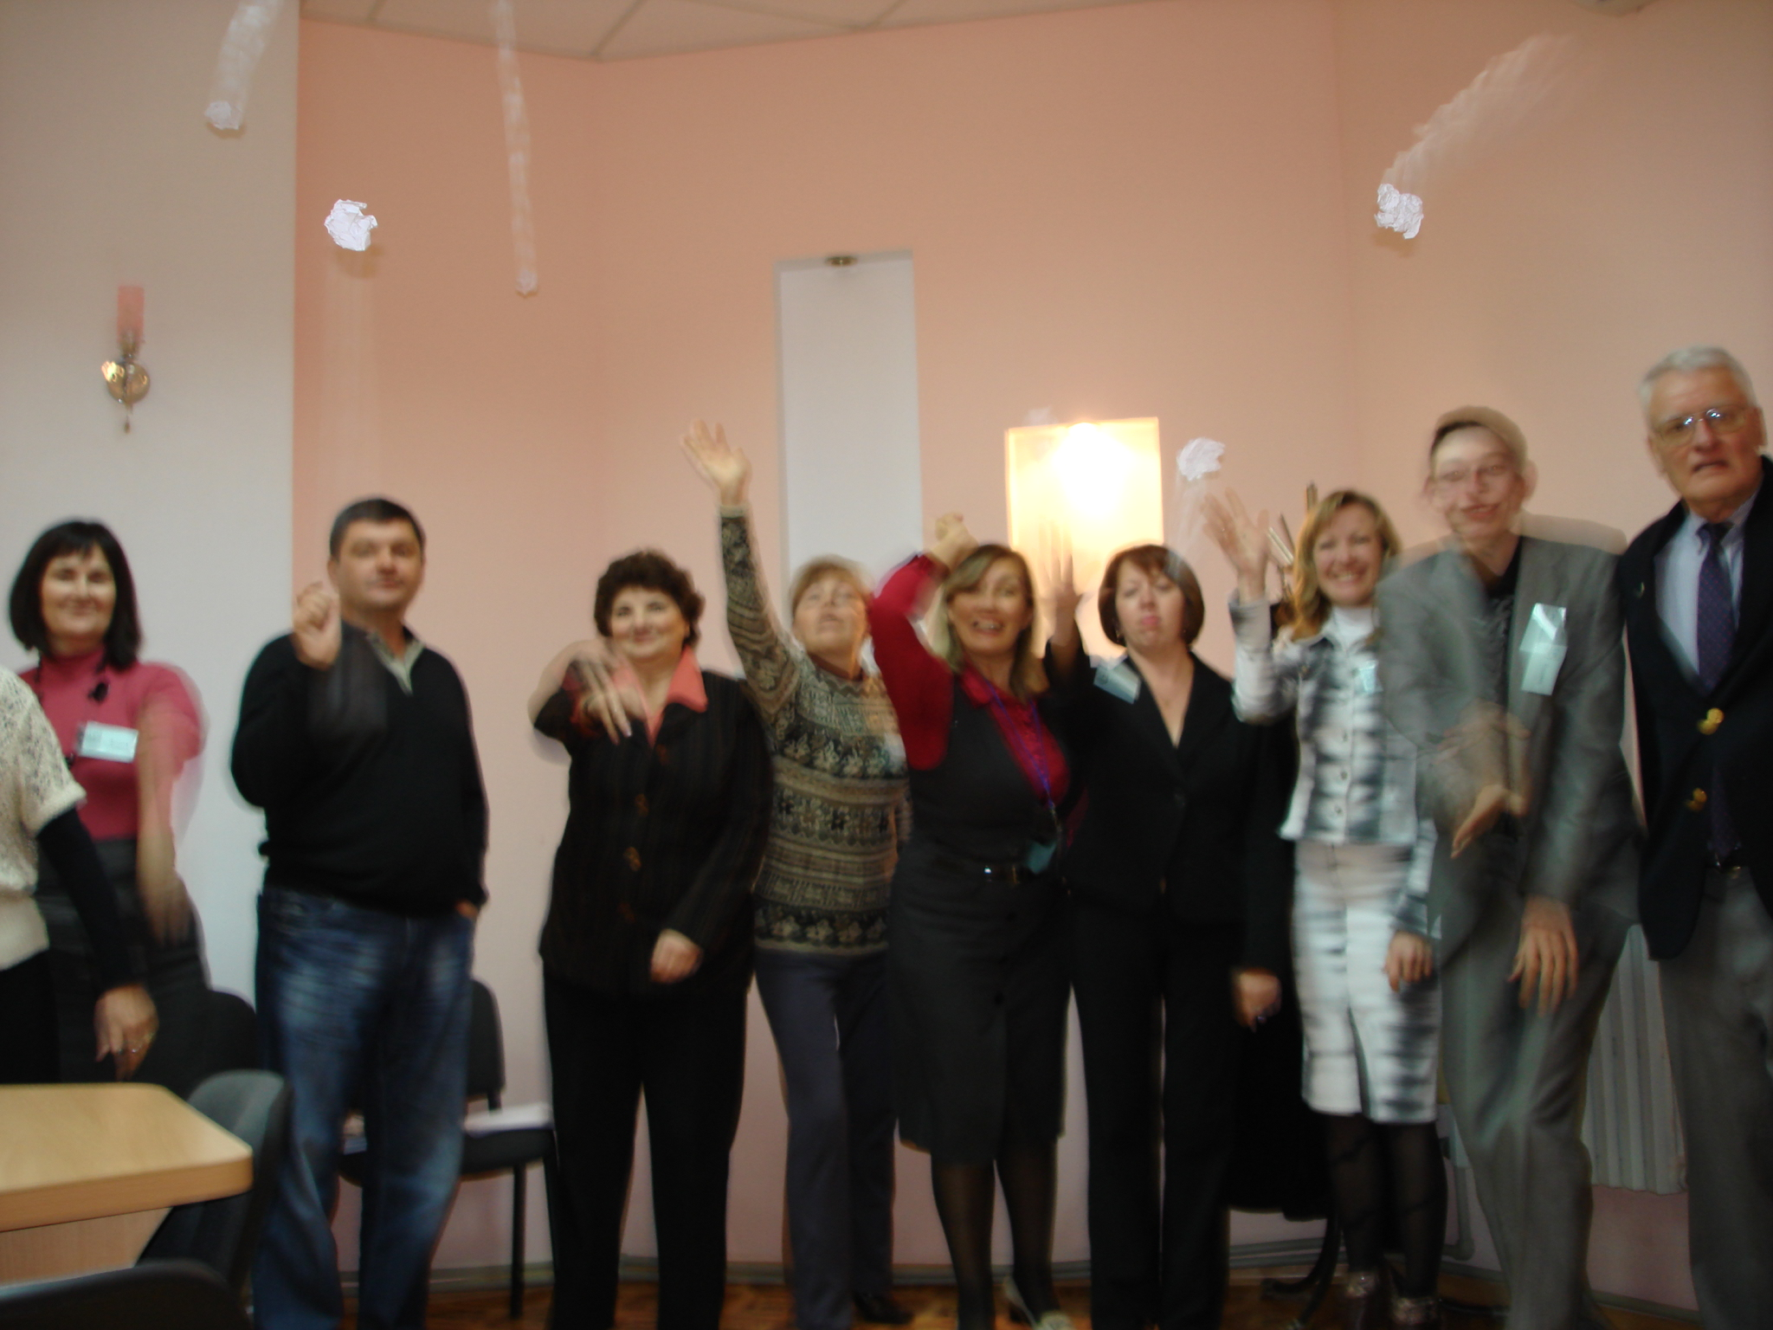

Slide 23
Проявляти (випуск гніву назовні через слова, жести дії)
Приховувати (“Ковтання гніву” – свідоме стримування і замовчування)
Придушувати (Заперечення присутності гніву в інших і собі)
Визнання (Розповідь значимій для вас людині про гнів та причини виникнення)
Звільнення (дозвіл виходу гніву без наміру помститися)
Прощення
Що ми можемо робити з ГНІВОМ?

Slide 24

Що ми можемо робити з ГНІВОМ?

Slide 25
Просіть пробачення
Прощайте
А головне ЛЮБІТЬ
Бо любов багато прощає
Що ми можемо робити з ГНІВОМ?

Slide 26

сонячних вам облич

